Slide 1

TIẾT 12: NÓI VÀ NGHE
“
Kể lại một trải nghiệm của em
”

Slide 2

Em đã bao giờ chia sẻ trải nghiệm của em cho người khác nghe chưa?
Sau khi chia sẻ cảm xúc, em thấy tâm trạng như thế nào?

Slide 3
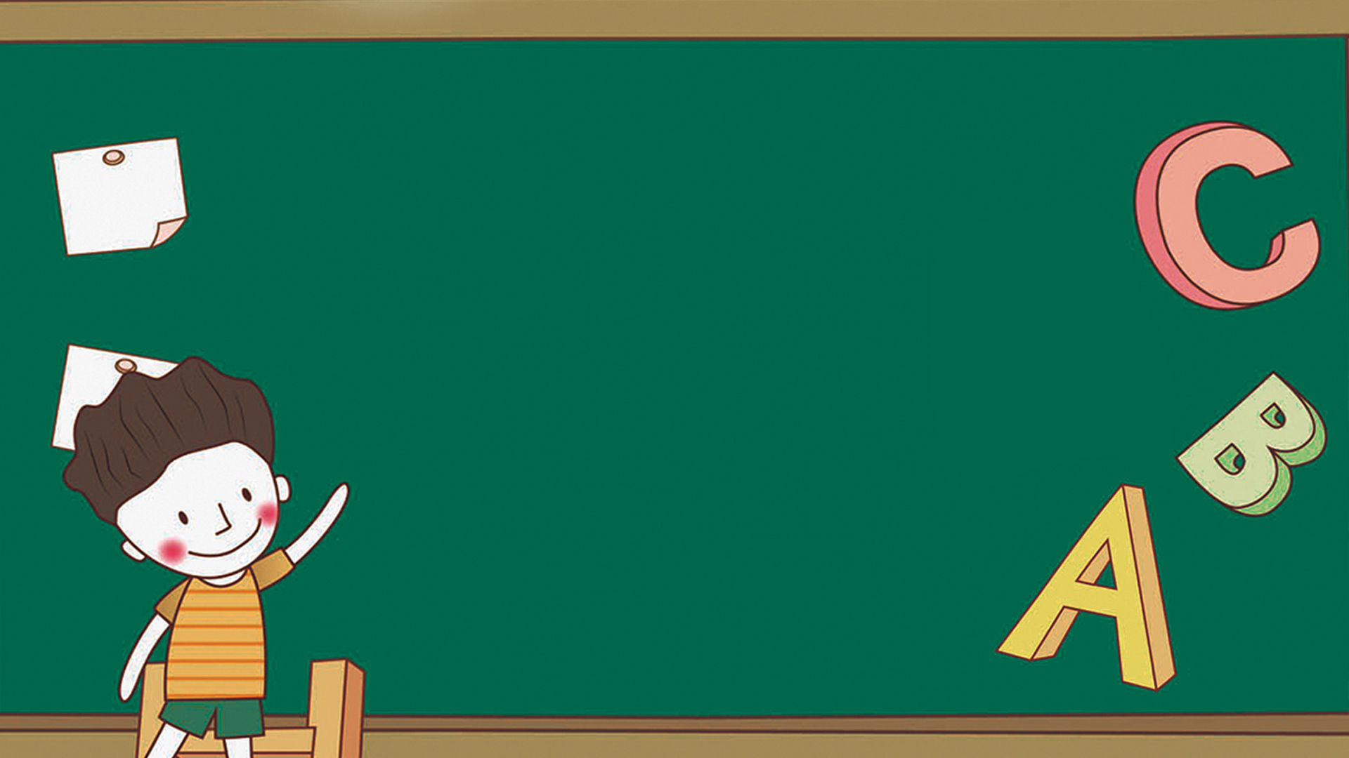
1.TRƯỚC KHI NÓI
a
Chuẩn bị nội dung nói
- Mục đích nói: kể một trải nghiệm cá nhân; chia sẻ cảm xúc
- Đối tượng: Thầy cô, bạn bè, người thân
b
Tiêu chí đánh giá

Slide 4
PHIẾU ĐÁNH GIÁ THEO TIÊU CHÍ
NHÓM/ HỌC SINH: ……………………………….
TIÊU CHÍ | MỨC ĐỘ |  |  | ĐIỂM
 | Chưa đạt (0 điểm) | Đạt (1 điểm) | Tốt (2 điểm)
1. Chọn được câu chuyện | Chưa có chuyện để kể | Có chuyện để kể nhưng chưa hay | Câu chuyện hay và rất ấn tượng
2. Nội dung câu chuyện | Nội dung sơ sài, chưa có đủ chi tiết để người nghe hiểu câu chuyện | Có đủ chi tiết để người nghe hiểu được nội dung câu chuyện | Nội dung câu chuyện phong phú, hấp dẫn
3. Nói | Nói nhỏ, nói khẽ; nói lặp lại, ngập ngừng nhiều lần | Nói to, nhưng đôi chỗ lặp lại hoặc ngập ngừng một vài câu | Nói to, truyền cảm; hầu như không lặp lại hay ngập ngừng
4. Sử dụng yếu tố phi ngôn ngữ: điệu bộ, cử chỉ, nét mặt, ánh mắt, …) | Điệu bộ thiếu tự tin; mắt chưa nhìn vào người nghe; nét mặt chưa biểu cảm hoặc thể hiện cảm xúc chưa phù hợp | Điệu bộ tự tin, nhìn vào người nghe; biểu cảm phù hợp với nội dung câu chuyện | Điệu bộ rất tự tin; mắt nhìn vào người nghe, nét mặt sinh động.
5. Mở đầu và kết thúc hợp lí | Không chào hỏi và/ hoặc không có lời kết thúc bài nói | Có chào hỏi và có kết thúc bài nói | Chào hỏi và kết thúc hấp dẫn, ấn tượng
TỔNG ĐIỂM |  |  |  | … / 10

Slide 5
LUYỆN NÓI Ở NHÀ
1. Nói trước gương, quan sát mình trong gương
2. Nói và quay video lại, và tự nhận xét, rút kinh nghiệm cho mình
3. Nói trước bạn thân, bố mẹ, người thân; nhờ mọi người góp ý để chỉnh sửa cho phù hợp
Quan trọng: chuẩn bị nội dung nói thật tốt

Slide 6
2. TRÌNH BÀY BÀI NÓI
Tự tin, thoải mái. Chào hỏi khi bắt đầu và cảm ơn khi kết thúc
Xưng hô thống nhất, tập trung vào diễn biến câu chuyện
Điều chỉnh giọng nói và tốc độ nói phù hợp

Slide 7
Các bước trình bày
1
Tập nói một mình ở nhà.
2
Nói với nhóm
3
Nói trước lớp

Slide 8
3. SAU KHI NÓI: Cùng chia sẻ
Người nghe | Người nói
- Chia sẻ về điều thú vị và hấp dẫn của câu chuyện vừa được nghe | - Tiếp thu những ý kiến góp ý
- Đặt câu hỏi cho những sự việc, chi tiết còn chưa rõ trong bài | - Giải thích thêm các sự việc, chi tiết mà người nghe chưa rõ

Slide 9
HƯỚNG DẪN TỰ HỌC
1. Quay video clip thể hiện bài nói và đăng trên trang học tập của lớp
2. Chuẩn bị bài: Bài 2. Tri thức ngữ văn và “Chuyện cổ tích về loài người”

